Slide 1
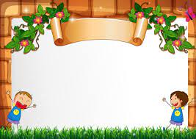
CHỦ ĐỀ
NGHỆ THUẬT TRUNG ĐẠI VIỆT NAM
Tiết 6: BÀI 3
ĐƯỜNG DIỀM TRANG TRÍ VỚI HỌA TIẾT THỜI LÝ (Tiết 2)

Slide 2

IV. TRƯNG BÀY SẢN PHẨM VÀ CHIA SẺ
Tiết 6: BÀI 3
ĐƯỜNG DIỀM TRANG TRÍ VỚI HỌA TIẾT THỜI LÝ (Tiết 2)
NÊU CẢM NHẬN VÀ PHÂN TÍCH :
+ BÀI VẼ EM ẤN TƯỢNG
+ HÌNH, MÀU, NHỊP ĐIỆU, SỰ CÂN BẰNG, TƯƠNG PHẢN TRONG BÀI
+ NGUYÊN LÍ BẠN SỬ DỤNG TRONG BÀI VẼ
+ GIÁ TRỊ THẨM MĨ CỦA BÀI VẼ
+ CÁCH ĐIỀU CHỈNH ĐỂ BỨC TRANH ĐẸP VÀ HOÀN THIỆN HƠN.

Slide 3
V. TÌM HIỂU HÌNH TƯỢNG RỒNG VIỆT NAM THỜI KỲ TRUNG ĐẠI
Tiết 6: BÀI 3
ĐƯỜNG DIỀM TRANG TRÍ VỚI HỌA TIẾT THỜI LÝ (Tiết 2)
QUAN SÁT VÀ TÌM HIỂU VỀ:
+ Họa tiết trang trí thời Trung đại của VN
+ Đặc điểm hình tượng rồng trong chạm khắc thời Lý
+ Ý nghĩa của hình tượng rồng thời Trung đại

Slide 4
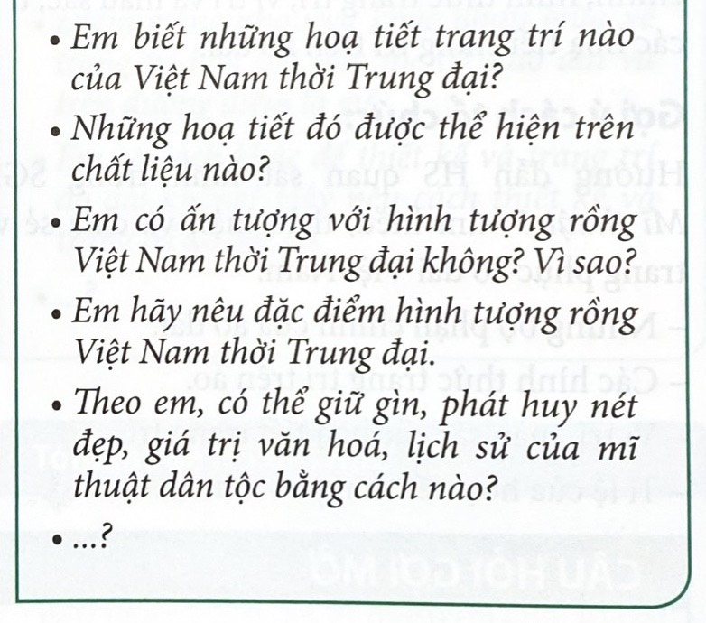
Câu hỏi thảo luận

Slide 5

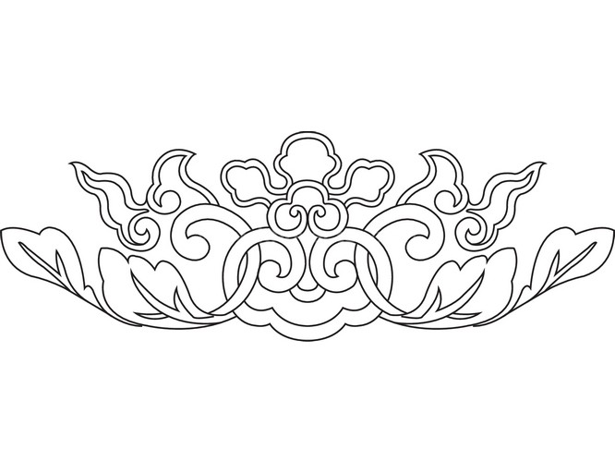
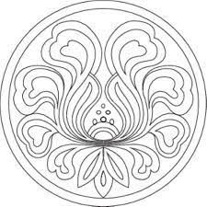
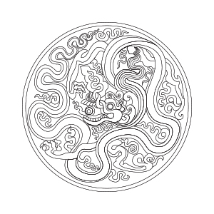
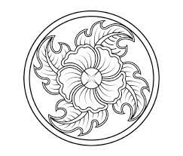
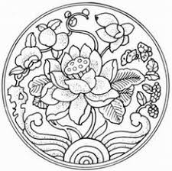

Slide 6
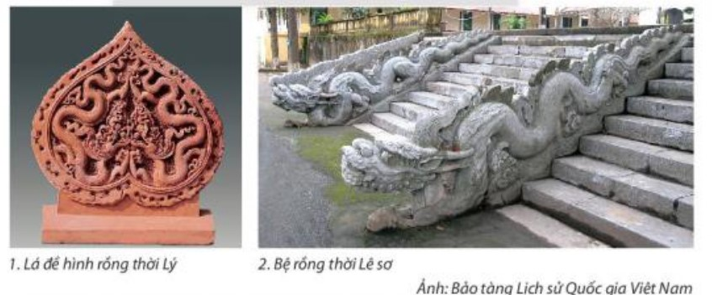

Slide 7
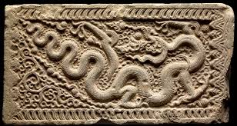

Slide 8
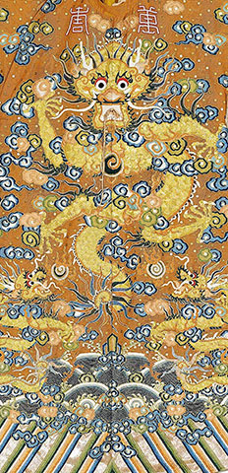
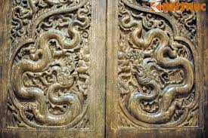

Slide 9
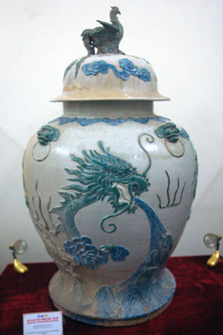
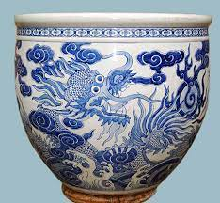

Slide 10
KẾT LUẬN
HỌA TIẾT THỜI TRUNG ĐẠI RẤT PHONG PHÚ, ĐƯỢC LƯU LẠI DƯỚI NHIỀU HÌNH THỨC MĨ THUẬT VỚI CHẤT LIỆU ĐA DẠNG NHƯ : GỖ, ĐÁ, GỐM… TRONG CÁC CÔNG TRÌNH KIẾN TRÚC

